Slide 1
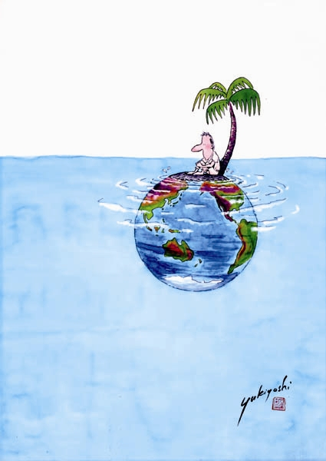
L’objectif de la leçon:
Grammaire: Le futur antérieur
(the future perfect)

Slide 2
Travaillez en groupe
Lisez les phrases, traduisez les en anglais
Expliquez en français , si possible, comment on forme le futur antérieur.
Vocabulaire pour vous aider:
l’auxiliaire = the auxiliary verb
le participe passé = the past participle
l’accord = the agreement

Slide 3
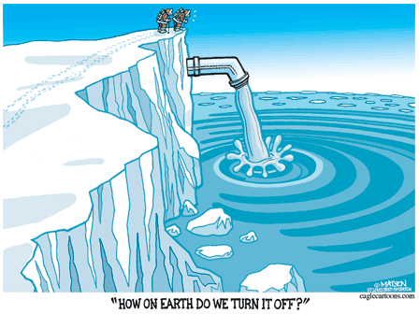
Dans cinquante ans...
La banquise aura rétréci de moitié.
……………………………………………………………………………………………………
Les ours polaires auront disparu.
…………………………………………………………………………………………………
1200 espèces menacées auront perdu leur habitat.
........................................................................................................
La température de la France sera montée jusqu’à 35 degrés.
……………………………………………………………………………………………………
5. La Chine et l’Inde n’auront pas diminué leurs émissions de CO2.
……………………………………………………………………………………………………
Les voitures d’aujourd’hui seront tombées dans l’oubli (into oblivion). ……………………………………………………………………………..
…………………………………………………………………………………………………………

Slide 4
Grammaire - Le futur antérieur (Future perfect)
The future perfect translates as will have. It is a compound tense you form by using the future tense of the appropriate auxiliary + the past participle.
E.g: Les glaciers auront fondu
The glaciers will have melted
The future perfect is sometimes used in French where we would not use it in English, after certain conjunctions like quand, lorsque, dès que, aussitôt que.

Slide 5
Exemples
I will go out when I have finished my homework
Je sortirai quand j’aurai fini mes devoirs.
(I will go out when “ I shall have finished” my HW.)
Will have finished hw
Will go out

Slide 6
Autres exemples
Quand j’aurai compris la grammaire, je ne ferai plus de fautes.
When I “will” have understood the grammar, I shan’t make any more mistakes.
Dès que j’aurai passé mes examens, j’irai à Ibiza avec mes copains.
As soon as I “will” have taken my exams, I shall go to Ibiza.
Lorsque que je serai arrivé (e) en France, je téléphonerai à mes parents.
As soon as I “will” have arrived in France, I shall ring my parents.

Slide 7
Le futur antérieur (Future perfect)
Auxiliary avoir | + Past participle | Auxiliary être |  | + Past participle | Endings
J’ aurai | parlé | Je serai | Je me serai | mort | + e/s/es
Tu auras | diminué | Tu seras | Tu te seras | retourné
Il/elle/on aura | augmenté | Il/elle/on sera | Il/elle se sera | réchauffé
Nous aurons | vu | Nous serons | Nous nous serons | refroidi
Vous aurez | perdu | Vous serez | Vous vous serez | épaissi
Ils/elles auront | disparu | Ils/elles seront | Ils/elles se seront | parti

Slide 8
Quelle est la phrase au futur antérieur? .....
a) La planète a souffert de la bêtise des hommes.
b) La planète avait souffert de la bêtise des hommes
c) La planète aura souffert de la bêtise des hommes.
2. a) Les habitants des Pays-Bas déménageront.
b) Les habitants des Pays-Bas auront déménagé.
c) Les habitants des Pays-Bas déménageaient.
3. a) La Lune serait devenue une destination de vacances.
b) La Lune sera devenue une destination de vacances.
c) La Lune devient une destination de vacances.
4. a) Le nombre d’étudiants au lycée de Godalming aura triplé.
b) Le nombre d’étudiants au lycée de Godalming triplera.
c) Le nombre d’étudiants au lycée de Godalming a triplé.

Slide 9
Maintenant écrivez les 5 premières phrases au singulier et les 5 autres phrases au pluriel
Ils auront quitté leur ville.
Vous aurez réussi à trouver un emploi.
Elles ne se seront pas battues pour rien.
Nous n’aurons pas perdu espoir.
Ils seront descendus dans la rue.
J’aurai mis fin à la bagarre.
Tu auras choisi un meilleur copain.
Le propriétaire n’aura pas augmenté le loyer.
Mon voisin ne se sera pas disputé avec elle.
Je serai sorti de la misère.

Slide 10
Complétez avec la forme correcte de l’auxiliaire
Il ........... trouvé un logement.
Nous .................... gagné assez d’argent.
Je n’ .......................pas perdu confiance en moi.
Ses parents ............... appris le français.
Vous n’......................... pas cessé d’espérer.
Il .......................... allé à l’ANPE.
Je ............................. retournée au travail.
Ils ne ............................... pas venus pour rien.
Nous nous .......................... inscrits au chômage.
La situation ne se ................. pas aggravée.

Slide 11
Mettez les verbes donnés au futur antérieur
Elle sera moins démunie quand elle ............................ du travail (trouver)
Quand ils ......................... de prison, ils essayeront de rester sur le droit chemin ( sortir).
Dès que nous ............................. nos passeports, nous partirons en Afrique. (recevoir)
Comme d’habitude, la police arrivera quand les délinquants .......................
(disparaître)
Quand vous ...................................tout, la cité sera encore pire (casser).
Nous ne sortirons que quand la police ............................... le calme (ramener)
Lorsque tu ............................. assez d’argent, tu pourras aller vivre ailleurs
(économiser)
Aussitôt que tout le monde .............................la pétition, nous la porterons au maire (signer)
Quand ils ................................ de la drogue, ils se sentiront encore plus mal
(prendre)

Slide 12
Réécrivez les phrases en utilisant les conjonctions entre parenthèses + le futur antérieur. Attention l’ordre des phrases peut changer. Ex: Je mangerai. Je sortirai. (quand) Je sortirai quand j’aurai mangé (I shall go out when I have eaten)
PLUS DIFFICILE!!!
Vous trouverez un emploi. Vous aurez plus d’argent. (quand
Il préparera les repas. Il ouvrira les portes du centre aux vagabonds. (dès que)
3. Elle ira au marché. Elle aura de quoi manger. (quand)
4. Ils serviront des repas chauds. Ils nettoieront le centre (aussitôt que)
5. Nous finirons notre stage. Nous deviendrons volontaires. (lorsque)
6. Ils s’installeront dans un endroit sec. Ils dormiront. (lorsque)

Slide 13
Correction des exercices
Il aura quitté sa ville.
Tu auras réussi à trouver un emploi.
Elle ne se sera pas battue pour rien.
Je n’aurai pas perdu espoir.
Il sera descendu dans la rue.
Nous aurons mis fin à la bagarre.
Les propriétaires n’auront pas augmenté le loyer.
Mes voisins ne se seront pas disputés avec elle.
Vous aurez choisi des meilleurs copains
Nous serons sortis de la misère.

Slide 14
Complétez avec la forme correcte de l’auxiliaire
Il aura trouvé un logement.
Nous aurons gagné assez d’argent.
Je n’ aurai pas perdu confiance en moi.
Ses parents auront appris le français.
Vous n’aurez pas cessé d’espérer.
Il sera allé à l’ANPE.
Je serai retournée au travail.
Ils ne seront pas venus pour rien.
Nous nous serons inscrits au chômage.
La situation ne se sera pas aggravée.

Slide 15
Mettez les verbes donnés au futur antérieur
Elle sera moins démunie quand elle aura trouvé du travail (trouver)
Quand ils seront sortis de prison, ils essayeront de rester sur le droit chemin ( sortir).
Dès que nous aurons reçu nos passeports, nous partirons en Afrique. (recevoir)
Comme d’habitude, la police arrivera quand les délinquants auront disparus.
(disparaître)
Quand vous aurez cassé tout, la cité sera encore pire (casser).
Nous ne sortirons que quand la police aura ramené le calme (ramener)
Lorsque tu auras économisé assez d’argent, tu pourras aller vivre ailleurs
(économiser)
Aussitôt que tout le monde aura signé la pétition, nous la porterons au maire (signer)
Quand ils auront pris de la drogue, ils se sentiront encore plus mal
(prendre)

Slide 16
Dernier exercice: un peu plus difficile
1. Quand vous aurez trouvé un emploi, vous aurez plus d’argent.
Dès qu’il aura préparé les repas, il ouvrira les portes du centre aux vagabonds.
Quand elle sera allée au marché, elle aura de quoi manger.
Aussitôt qu’ils auront nettoyé le centre, ils serviront des repas chauds.
Lorsque nous aurons fini notre stage, nous deviendrons volontaires.
Lorqu’ils se seront installés dans un endroit sec, ils dormiront.

Slide 17
Devoirs pour la semaine prochaine!!!
Traduisez ces phrases
By 2050 the Sahara will have reached (gagner) the south of Spain
The sea level will have risen (monter)
The number of cars on the roads will have doubled (doubler)
We will buy another car when I have passed (réussir) my test.
They will understand what they have done when they have destroyed (détruire) the forests.
+ écrivez un paragraphe en utilisant le futur antérieur sur:
En 2050 le lycée de Godalming aura recommencé à enseigner le latin et le grec etc .... , et ............

Slide 18
Traduisez les phrases suivantes
By 2050 the Sahara will have reached (gagner) the south of Spain
The sea level will have risen (monter)
The number of cars on the roads will have doubled (doubler)
We will buy another car when I have passed (réussir) my test.
They will understand what they have done when they have destroyed (détruire) the forests.

Slide 19
Réponses
1. D’ici 2050, le Sahara aura gagné le sud de l’Espagne.
2. Le niveau de la mer sera monté.
3. Le nombre de voitures sur les routes aura doublé.
Nous achèterons une autre voiture quand j’aurai réussi
mon permis.
Ils comprendront ce qu’ils ont fait quand
ils auront détruit toutes les forêts.

